Slide 1
INFOCOMEDOR
SISTEMA DE GESTIÓN

Slide 2
INTRODUCCION

Slide 3
LA EMPRESA

Slide 4
COMO SURGIO INFOCOMEDOR?

Slide 5
OBJETIVOS

Slide 6
ESTRUCTURA

Slide 7
HERRAMIENTAS
REPOSITORIO – GOOGLE CODE
VERSIONADOR DE CODIGO - SVN
BASE DE DATOS – MySql.
SERVIDOR WEB – ZEND SERVER
BACKEND – PHP
FRONTEND – HTML; JQUERY; AJAX; BOOTSTRAP.

Slide 8
COMPONENTES DEL SISTEMA

Slide 9
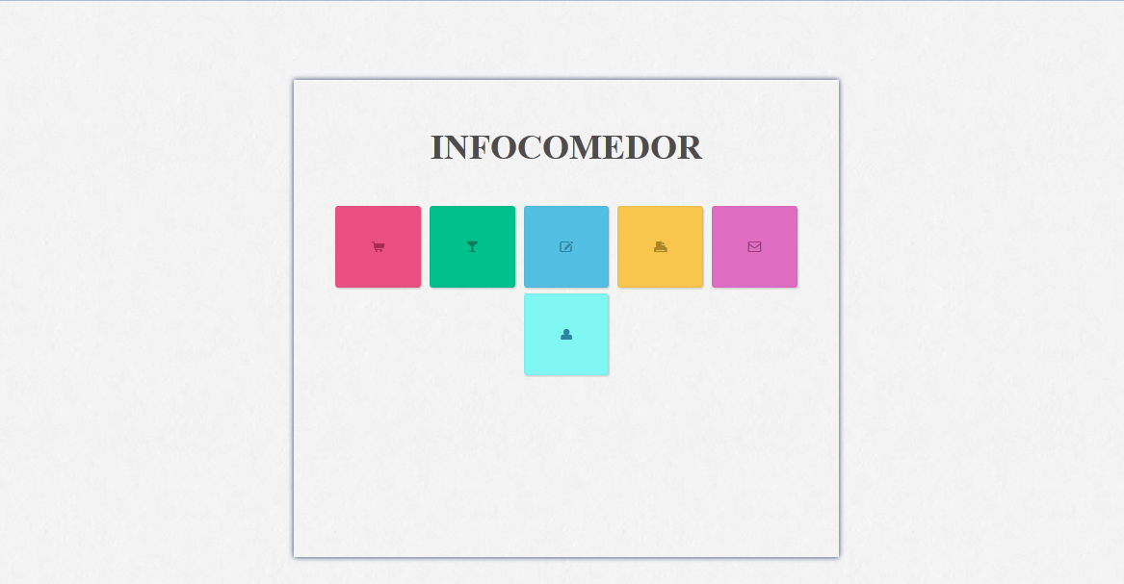
MENU

Slide 10
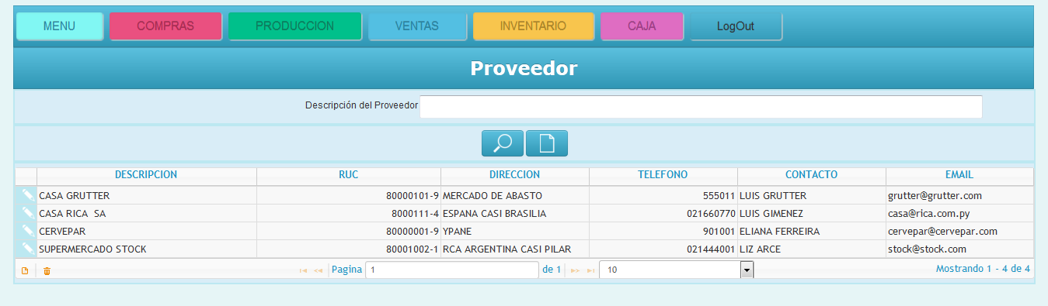
INTERFAZ

Slide 11
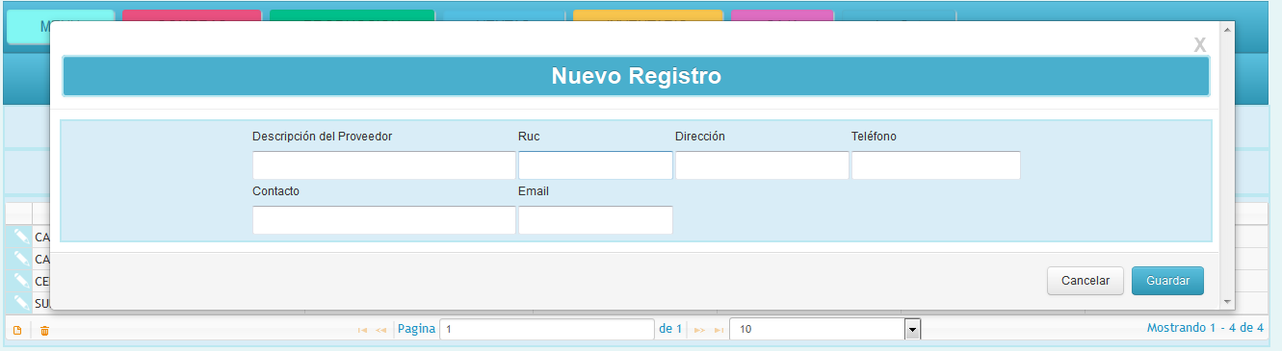
INTERFAZ

Slide 12
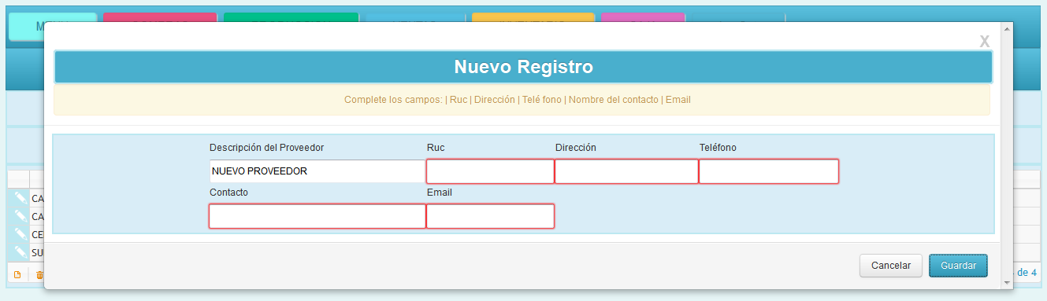
INTERFAZ

Slide 13
PRESENTACIÓN DEL SISTEMA

Slide 14
LOGIN

Slide 15
PRODUCCION

Slide 16
COMPRAS

Slide 17
VENTAS

Slide 18
INVENTARIO

Slide 19
CAJA

Slide 20
CONCLUSION

Slide 21
GRACIAS POR LA ATENCION

